Slide 1
REPÚBLICA DE MOÇAMBIQUE MINISTÉRIO DA ECONOMIA E FINANÇAS
CICLO DE PLANIFICAÇÃO ORÇAMENTAL
DEBATE ALOCAÇÃO ORCAMENTAL NO SECTOR DE ÁGUA E SANEAMENTO
Maputo, 18 de Novembro de 2019.

Slide 2
Estrutura da apresentação
01
QUADRO LEGAL DO PROCESSO DE PLANIFICAÇÃO
02
SISTEMA NACIONAL DE PLANIFICAÇÃO
03
CALENDÁRIO DE PLANIFICAÇÃO & ORÇAMENTAÇÃO
04
COMO O SECTOR PODE INFLUENCIAR NA ALOCAÇÃO ORÇAMENTAL?
05
REFORMAS NO SISTEMA DE PLANIFICAÇÃO E ORÇAMENTAÇÃO
06
CONCLUSÕES

Slide 3
I. Quadro legal do processo de planificação
Em Moçambique a legislação que nortea o processo de planificação:
Constituição da República (artigos 128 – 130);
Lei n° 09/2002 – SISTAFE (artigos 21 – 35);
Regulamento do SISTAFE (artigos 6 – 8).

Slide 4
ii. SISTEMA NACIONAL DE PLANIFICAÇÃO
ODM/ODS
A2025
NEPAD
PROGRAMA
QUINQUENAL DO GOVERNO
Programação de Médio Prazo
Programação de Curto Prazo
Matriz Estratégica do PQG
Integração de
Plano Económico e Social
(Ex
-
PARP)
Indicadores e
Metas
Harmonização de
Politica
e Estrategia
Consistência da
Integração de
Orçamentação
Plano Estratégicos
Sectorias,
Objectivos e
com Medidas de
Provinciais e Distritais
Metas
Politica
Integração de
Medidas de Politica
Cenário Fiscal de Médio Prazo
Orçamento do Estado
Afectação de Limites Indicativos
de Despesa

Slide 5
Iii. CALENDÁRIO DE PLANIFICAÇÃO & ORÇAMENTAÇÃO
1. Elaboração do CFMP
(Nov N-2 a Maio N-1)
2. Comunicação de Limites e envio de Orientações para Elaboração do PES & OE para ano N+1
(31 deMaio)
3. Ajuste das propostas; Sector/Provincia preparação da proposta do PES Sectorial/Provincial para ano N+1;
Cada UGB digita proposta do OE do ano N+1 no MEO.
(Junho;Julho)
4.Fechodo Sistema (MEO);Inicio da elaboração do PES /OE Nacional para oanoN+1
(31 deJulho)
5. Submissão da proposta do PES/OE para Conselho de Ministros
(15 de Setembro)
6.Submissão da propostado PES/OE para AR
(30 deSetembro)
7.Aprovaçãodo PES/OE pela AR
(Dezembro)
Ciclo de Planificação e Orcamentação

Slide 6
IV. Como o sector pode influenciar na alocação orÇamental?
No processo de programação do Orçamento do Estado, o Ministério da Economia e Finanças atribui limites para os diferentes níveis a destacar:
Os sectores quando recebem os seus limites indicativos repartem pelas suas diferentes unidades orgânicas, estando ao seu critério a forma de alocação, sem intervenção do MEF.
Central
(Sectores)
Provincial
Distrital
Autárquico

Slide 7
IV. Como o sector pode influenciar na alocação orÇamental?
As negociações para influenciar a alocação do orçamento, devem acontecer após a comunicação dos limites indicativos para a elaboração do CFMP que é a fase onde se inicia o processo de planificação e orçamentação para o ano N+1.
As mesmas devem ocorrer a nível de cada sector, ou seja, as acções para Água e Saneamento, ocorrem no sector das Obras Públicas e Recursos Hídricos, assim sendo, as negociações para aumento da alocação dos recursos devem acontecer dentro do sector, por forma a mostrar a sua importância e o impacto que tem na vida da população e no desenvolvimento socioeconómico do país.

Slide 8
V. Reformas no sistema de planificação e orçamentação
Por forma a melhorar os processos de Planificação, Orçamentação e visualização do desempenho dos Programas (como o caso de água e saneamento), esta em curso a sua reforma, dando origem ao Subsistema de Planificação e Orçamentação.
Subsistema de Planificação e Orçamentação (SPO), compreende todos os órgãos e instituições do Estado que intervêm nos processos de planificação e orçamentação, por forma a promover, eficiência, eficácia e transparência no alcance dos objectivos do Governo no processo de desenvolvimento nacional.

Slide 9
V. Reformas no sistema de planificação e orçamentação
AWESOME
PRINCIPAIS OBJECTIVOS do spo
PRESENTATION
Organizar os planos nacionais (central e local) em programas;
Integrar o PES e o OE num único instrumento, designado Plano Económico Social e Orçamento do Estado (PESOE); orientada para resultados;
Assegurar uma gestão por resultados e maior relevância, eficiência e eficácia no gasto público;
Melhorar o desempenho na gestão da administração pública definindo a responsabilidade aos diversos níveis; e
Disponibilizar informações em tempo útil para que as acções de controlo interno e externo ocorram.

Slide 10
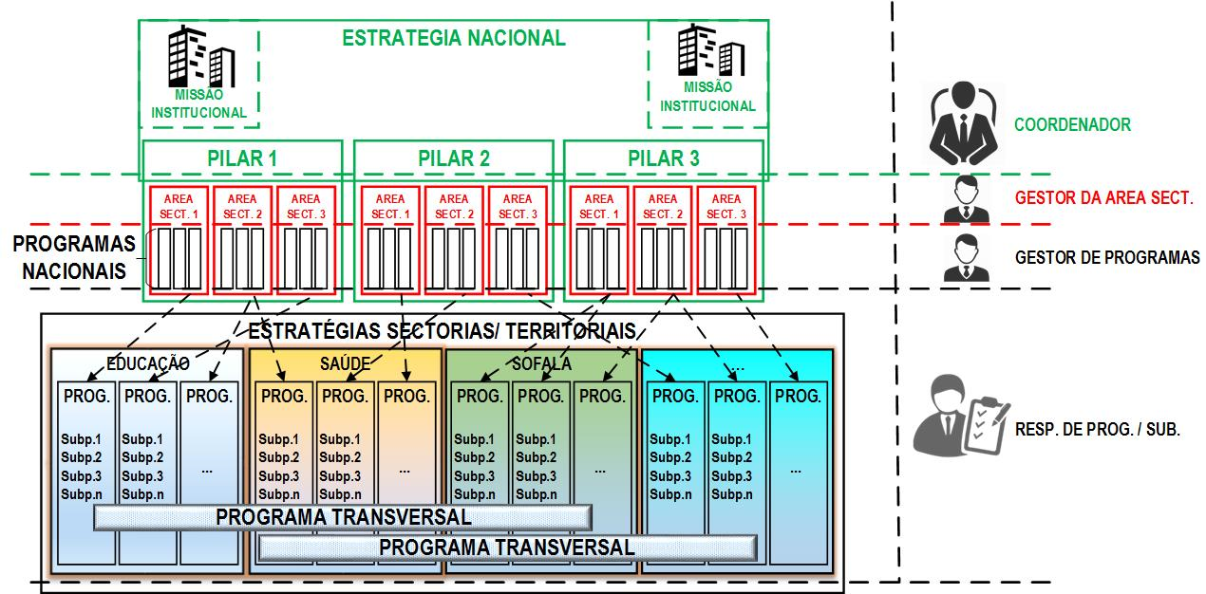
V. Reformas no sistema de planificação e orçamentação

Slide 11
V. Reformas no sistema de planificação e orçamentação
Ciclo de planificação e orçamentação - spo

Slide 12
VI. CONCLUSÕES
As reformas no sistema de planificação e orçamentação irão permitir a visualização de programas como água e saneamento, o seu orçamento e o nível de implementação, de uma forma mais simplificada, o que não acontece no momento;
A melhoria dos níveis de alocação para as acções de água e saneamento dependem do sector a nível central e das províncias a nível local;
O sector deve garantir que os recursos destinados para as acções de água e saneamento sejam suficientes para responder as necessidades da população, principalmente nas zonas rurais, que os níveis de abastecimento de água ainda são muito reduzidos.

